Slide 1

Hadoop和Spark性能比较
实验二
信息与软件工程学院
大数据分析与智能计算

Slide 2
实验内容
Hadoop MapReduce 运行wordcount程序
Spark运行wordcount程序
对比评估两者的运行时间

Slide 3
推荐实验环境
ubuntu-18.04及以上环境（实验指导书示例使用20.04环境）
jdk-8u261-linux-x64.tar.gz
Hadoop 3.1.4
spark-3.0.1-bin-hadoop3.2.tgz

Slide 4
Hadoop MapReduce概述
Hadoop 的设计思路来源于 Google 的 GFS 和 MapReduce。它是一个开源软件框架，通过在集群计算机中使用简单的编程模型，可编写和运行分布式应用程序处理大规模数据。一个完整的MapReduce程序在Yarn中执行过程如下：
（1）ResourcManager JobClient向ResourcManager提交一个job。
（2）ResourcManager向Scheduler请求一个供MRAppMaster运行的container，然后启动它。
（3）MRAppMaster启动起来后向ResourcManager注册。
（4）ResourcManagerJobClient向ResourcManager获取到MRAppMaster相关的信息，然后直接与MRAppMaster进行通信。

Slide 5
Hadoop MapReduce概述
（5）MRAppMaster算splits并为所有的map构造资源请求。
（6）MRAppMaster做一些必要的MR OutputCommitter的准备工作。
（7）MRAppMaster向RM(Scheduler)发起资源请求，得到一组供map/reduce task运行的container，然后与NodeManager一起对每一个container执行一些必要的任务，包括资源本地化等。
（8）MRAppMaster 监视运行着的task 直到完成，当task失败时，申请新的container运行失败的task。
（9）当每个map/reduce task完成后，MRAppMaster运行MR OutputCommitter的cleanup 代码，也就是进行一些收尾工作。
（10）当所有的map/reduce完成后，MRAppMaster运行OutputCommitter的必要的job commit或者abort APIs。
（11）MRAppMaster退出。

Slide 6
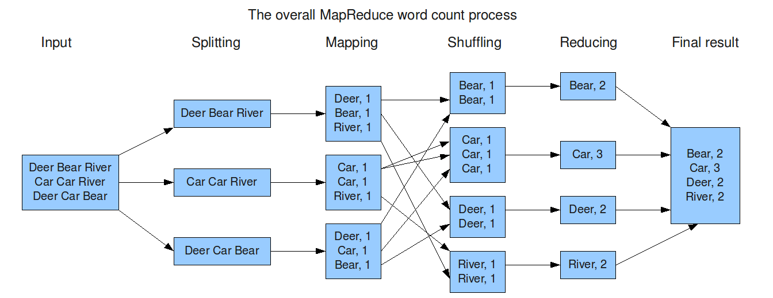
Hadoop MapReduce概述
Notes:
这是一个统计单词数的流程，Hadoop 将输入数据切成若干个分片，并将每个split交给一个map task 处理，map任务生成简单的键值对，
数据通过combine（合并key值，可选过程），
shuffle(partion,sort,merge)将相同key值得数据合并，排序并通过key值分成若干个分片形成reduce的输入，并有reduce统计出结果，输出到文件。
Map阶段,把待处理的数据集分割成许多小数据集( splits )每个小数据集进一步分解成- 批键值对<key1 ,value1> ,
Hadoop为每个Split创建一个Map任务 , 执行用户自己定义的map()函数,输出中间结果<key2,value2>键值对。实际上在数据处理过程中,数据元素都是不可变的，也就是说系
统是不能更改原始数据的,只会把处理的数据元素输出到下一下阶段。.
Reduce阶段的主要作用就是接收来自输入列表的迭代器，把这些数据汇总到-起,从大规模的数据集汇总形成更小规
模的数据集。Reducer首先把从不同mapper接收来的数据合并在一起并且进行排序,然后调用reduce()函数，对<key2,list(v2)>进行相应的处理,形成新的键值对<key3, value3>。
Shuffle过程是MapReduce工作流程的核心，Shuffle过 程包含在Map和Reduce两端中，在
Map端，Shuffle过 程对Map的结果进行划分(Partition) 、排序(Sort) 和溢写
(Spill)，然后将属于同一划分的输出结果合并在一起并写到磁盘上。而在Reduce
端，Shuffle又 会将各个Map送来的属于同一划分的输出结果进行合并(Merge)，然
后对合并的结果进行排序，最后交给Reduce处理。
Map端的Shuffle过程简单地说，每个Map Task都有-一个内存缓冲区，存储着Map的输出结果，当
缓冲区快满的时候，需要将缓冲区的数据以-一个临时文件的方式存放到磁盘，当整个Map Task结
束后，再对磁盘中这个Map Task产生的所有临时文件做合并，生成最终的正式输出文件，然后等
待Reduce Task来取数据。
ReduceTask前面的工作就是不断地拉取当前Job里每个MapTask的最终结果，然后对从不同地方
拉取过来的数据不断地执行Merge (整合)操作，最终形成一一个文件作为Reduce Task的输入文件，
如图

Slide 7
Spark概述
Spark 是一个基于内存计算的开源的集群计算系统，目的是让数据分析更加快速。
Spark 提供了基于内存的计算集群，在分析数据时将数据导入内存以实现快速查询，“速度比”基于磁盘的系统，如比 Hadoop 快很多。
Spark 最初是为了处理迭代算法，如机器学习、图挖掘算法等，以及交互式数据挖掘算法而开发的。在这两种场景下，Spark 的运行速度可以达到 Hadoop 的几百倍。

Slide 8
数据集准备
请自行准备本实验使用的数据集，保存成word.txt文件，上传到实验环境。
word.txt请使用大于500M的文本
（1）查看数据集的大小：du -h word.txt
（2）查看数据集的字符串数：wc -w word.txt
（3）查看字符集的内容：more word.txt

Slide 9
实验步骤
一、实验前准备
$ su - hadoop
口令输入：hadoop
$ bash
$ echo $HADOOP_HOME
/hadoop/hadoop
上述输出确认hadoop的环境变量设置有效，如果无效则激活环境变量：
$ source ~/.bash_profile

Slide 10
实验步骤
一、实验前准备
启动ssh,口令输入：hadoop
hadoop@357987c120a9:~$ sudo service ssh start
[sudo] password for hadoop:
[ ok ] Starting OpenBSD Secure Shell server: sshd.
hadoop@357987c120a9:~$

Slide 11
实验步骤
二. 启动Hadoop
启动命令为：$ start-all.sh
检查是否运行成功#执行jps命令可以查看到hadoop的几个主要进程:
$ jps
3409 NodeManager
3733 Jps
2698 NameNode
3258 ResourceManager
2843 DataNode
3084 SecondaryNameNode

Slide 12
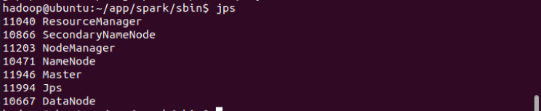
实验步骤
三.启动spark
①首先启动master
$ cd /hadoop/app/spark/sbin/
$ ./start-master.sh
②启动slave
$ ./start-slave.sh spark://127.0.0.1:7077
查看Master和Worker进程是否启动
$ jps

Slide 13
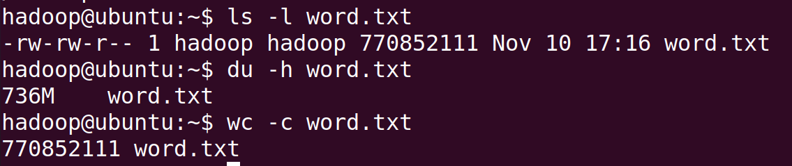
实验步骤
四.将本次实验的数据文件上传到HDFS文件系统
可以建立一个/hadoop/data目录。
$ mkdir /hadoop/data
$ cd /hadoop/data
将word.txt上传至该目录下。并查看该目录下是否有了word.txt文件
$ ls -l
查看数据集的大小：
$ du -h word.txt
查看数据集的字符串数：
$ wc -c word.txt

Slide 14
实验步骤
查看字符集的内容：
$ more word.txt
more命令说明： more命令会以一页一页的显示方便使用者逐页阅读，而最基本的指令就是按空白键（space）就往下一页显示，按 b 键就会往回（back）一页显示，而且还有搜寻字串的功能 。more命令从前向后读取文件，因此在启动时就加载整个文件。
空格键 向下滚动一屏
q 退出more

Slide 15
实验步骤
四.将本次实验的数据文件上传到HDFS文件系统
将文件上传到HDFS/wordcount
$ hadoop fs -mkdir /wordcount
$ hadoop fs -put /hadoop/word.txt /wordcount
$ hadoop fs -ls -R /wordcount

Slide 16
实验步骤
五.MapReduce实现WordCount实例（Python）
创建/hadoop/data/mapreduce，并进入到/hadoop/data/mapreduce目录下
$ mkdir /hadoop/hadoop-data
$ cd /hadoop/hadoop-data
第一步：在这个目录下首先编写MapReduce WordCount 代码。

Slide 17
实验步骤
①首先编写map阶段的代码，创建一个Python程序，命名为count_mapper.py
$ vi count_mapper.py
#!/usr/bin/env python3
import sys
for line in sys.stdin:
line = line.strip()
words = line.split()
for word in words:
print("%s\t%s" % (word, 1))
脚本语言的第一行，目的就是指出，这个文件中的代码用什么可执行程序去运行（设备上可能安装了多个版本的Python）。
#!是特殊的表示符，其后面跟的是此解释此脚本的解释器的路径。是告诉操作系统执行这个脚本的时候，调用/usr/bin/env下的python3解释器
Notes:
/usr/bin/env这种用法是为了防止操作系统用户没有将python装在默认的/usr/bin路径里。
当系统看到这一行的时候，首先会到env设置里查找python的安装路径，再调用对应路径下的解释器程序完成操作。
#!/usr/bin/env python import sys
# 从标准输入过来的数据
for line in sys.stdin:
# 将首位的空格去掉
line = line.strip()
# 将这一行文本切分成单词（按空格）
words = line.split()
# 读一个单词写出一个<单词,1>
for word in words:
print '%s\t%s' % (word, 1)

Slide 18
实验步骤
②编写Reduce阶段的代码，创建Python程序，命名为count_reducer.py
$ vi count_reducer.py
try:
count = int(count)
except ValueError:
continue
if current_word == word:
current_count += count
else:
if current_word:
print ("%s\t%s" % (current_word, current_count))
current_count = count
current_word = word
if current_word == word:
print ("%s\t%s" % (current_word, current_count))
#!/usr/bin/env python3
from operator import itemgetter
import sys
current_word = None
current_count = 0
word = None
for line in sys.stdin:
line = line.strip()
word, count = line.split('\t', 1)
Notes:
#!/usr/bin/env python from operator import itemgetterimport sys current_word = Nonecurrent_count = 0word = None # 从标准输入过来的数据for line in sys.stdin: # 去除左右空格 line = line.strip()
# 按照tab键进行切分，得到word和次数1 word, count = line.split('\t', 1)
# 得到的1是一个字符串，需要类型转化 try: count = int(count) except ValueError: # 如果不能转化成数字，输入有问题，转到下一行 continue
# 如果本次读取的单词和上一次一样，对次数加1 if current_word == word: current_count += count
else: if current_word:
# 输出统计结果 print '%s\t%s' % (current_word, current_count)
current_count = count current_word = word
# do not forget to output the last word if needed!
if current_word == word: print '%s\t%s' % (current_word, current_count)

Slide 19
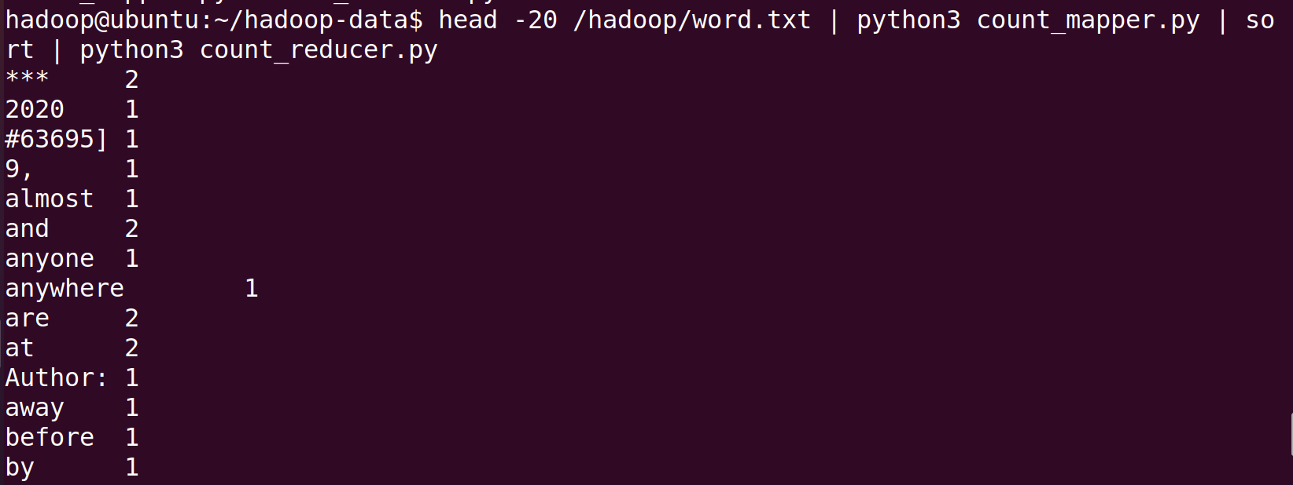
实验步骤
第二步：程序编写完成后，首先在本地测试一下map和reduce，命令及图片如下：
$ head -20 /hadoop/word.txt | python3 count_mapper.py | sort | python3 count_reducer.py
如下图，就证明map和reduce程序编写成功。

Slide 20
实验步骤
第三步：运行该实例，命令如下：
$ hadoop jar /hadoop/hadoop-3.1.4/share/hadoop/tools/lib/hadoop-streaming-3.1.4.jar -file count_mapper.py -mapper count_mapper.py -file count_reducer.py -reducer count_reducer.py -input /wordcount/word.txt -output /wordcount-out/mapreduce-out
第四步：查看结果
$ hadoop fs -tail /wordcount-out/mapreduce-out/part-00000

Slide 21
实验步骤
六.Spark实现WordCount实例（python）
创建/hadoop/data/spark，并进入到/hadoop/data/spark目录下
$ mkdir /hadoop/spark-data
$ cd /hadoop/spark-data
第一步：首先编写Spark WordCount 代码，创建Python程序，命名为“wordcount.py”。
$ vi wordcount.py

Slide 22
实验步骤
wordcount.py
#!/usr/bin/env python3
from pyspark import SparkContext
inputFile = 'hdfs://localhost:9000/wordcount/word.txt'
outputFile = 'hdfs://localhost:9000/wordcount-out/spark-out'
sc = SparkContext('local', 'wordcount')
text_file = sc.textFile(inputFile)
counts = text_file.flatMap(lambda line: line.split(' ')).map(lambda word: (word, 1)).reduceByKey(lambda a, b: a+b)
counts.saveAsTextFile(outputFile)
Notes:
但是在Spark引擎内部只用两类Task便可表示出一个复杂的应用 程序，即ShuffleMapTask和ReduceTask）

Slide 23
实验步骤
第二步：运行该实例
$ cd /hadoop/app/spark/
$ ./bin/spark-submit --master spark://localhost:7077 /hadoop/spark-data/wordcount.py
第三步：查看运行结果
$ hadoop fs -tail /wordcount-out/spark-out/part-00000

Slide 24
实验内容
实验二内容：
分析对比使用Hadoop的MapReduce和Spark两者的计算速度。
实验二加分内容：
Word.txt使用中文文本，在hadoop和Spark进行计算之前进行中文分词再做计算。

